Slide 1
Цветок в два цвета практическая работа
Котелевец Д.А., ПДО , МБОУ ДО ЦТ «Мастер»
ТО «Волшебный завиток»

Slide 2
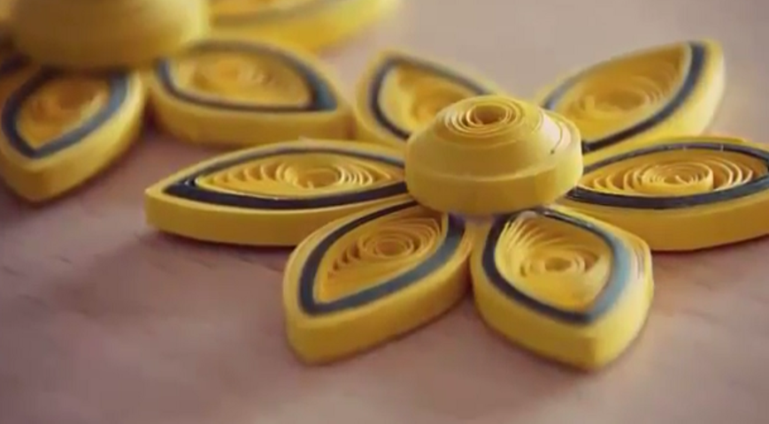
Готовое изделие

Slide 3
Необходимые материалы:
Клей ПВА;
полоски для квиллинга 3 мм двух цветов (по выбору обучающегося);
инструмент для квиллинга:

Slide 4
Задание:
Ознакомится с мастер-классом по изготовлению элементов в два цвета от 29.01.2022;
Подготовить все необходимые материалы и инструменты;
Изготовить цветок;
Фото изделия прислать в личном сообщении.

Slide 5
Творческих успехов!!!

